Slide 1

Pengembangan Aplikasi Pengesahan Pokja Pemilihan Biro Pengadaan Ada Slog Polri
SI ADA PRESISI

Slide 2
Pengenalan
SI ADA PRESISI merupakan sistem informasi yang berfungsi untuk menetapkan Pokja Pemilihan Pengadaan Barang / Jasa oleh Biro Ada Slog berdasarkan usulan dari Satker / Satwil di Lingkungan Polri.
Si ADA PRESISI menetepkan Pokja Pemilihan per paket pengadaan barang /jasa.

Slide 3
Bisnis Proses Sistem Informasi
Input
Proses
Output
Usulan Nama Pokja
Nama Paket
Pagu
Surat permohonan
Verifikasi / validasi
Tolak / Terima
Input Nomor Surat
Disposisi
Tandatangan Elektronik
Surat Penetapan

Slide 4
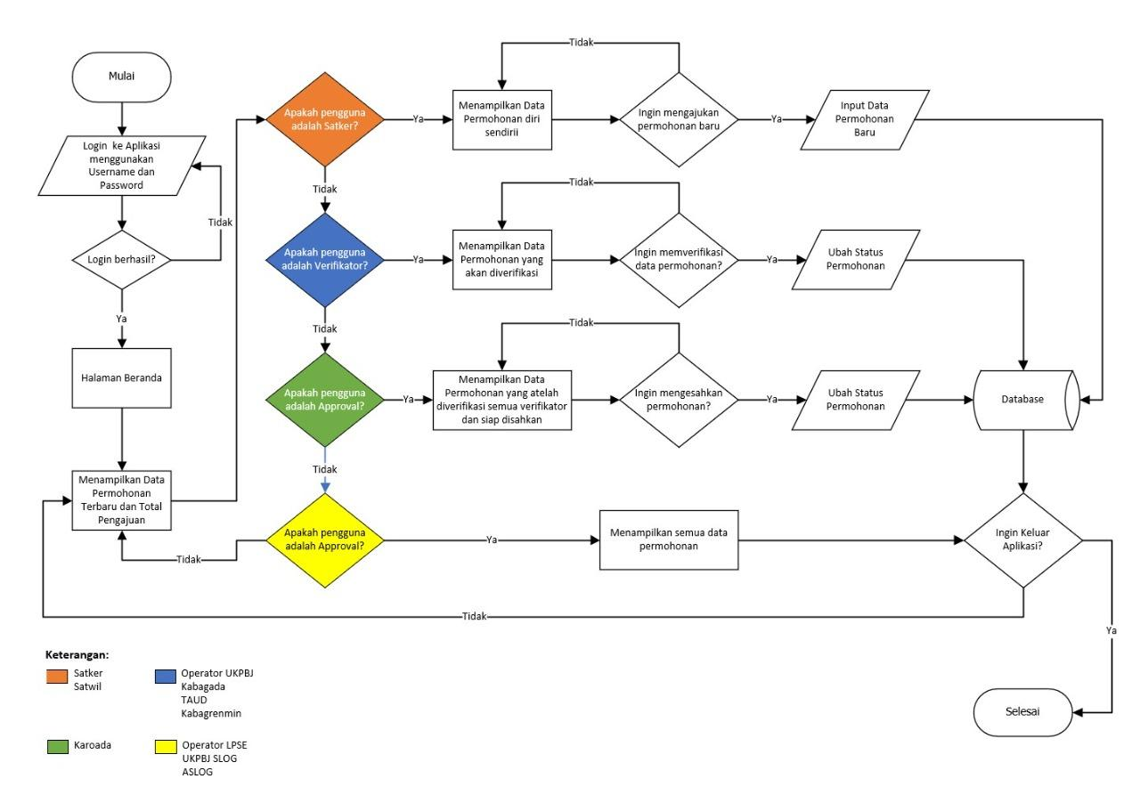
Bisnis Proses

Slide 5
Aktor / User
Aktor / User | Peran
Pengusul | Mengusulkan Daftar Nama Pokja Pemilihan Paket Pengadaan, melampirkan surat permohonan, menerima surat penetapan
Operator | Verifikasi usulan, preview, validasi data, tolak / terima usulan, tindak lanjut atas disposisi, Upload dokumen hasil revisi, dan akses kontrol aksi Kabag Ada, Taud, Kabagrenmin,
Kabag Ada | Verifikasi usulan, preview, validasi data, disposisi / terima usulan
Taud | Verifikasi usulan, preview, Jukminu, Penomoran Surat / terima usulan
Kabag Renmin | Verifikasi usulan, previewuk, Jukminu, terima usulan
Karo Ada | Verifikasi usulan, preview, validasi data, disposisi / terima usulan, ttd pengesahan

Slide 6
DOKUMEN
Dokumen Akhir format PDF
Dokumen Dalam proses preview format Doc / Word
Tanda Tangan dan Paraf Elektronik
Barcode untu autentifikasi

Slide 7
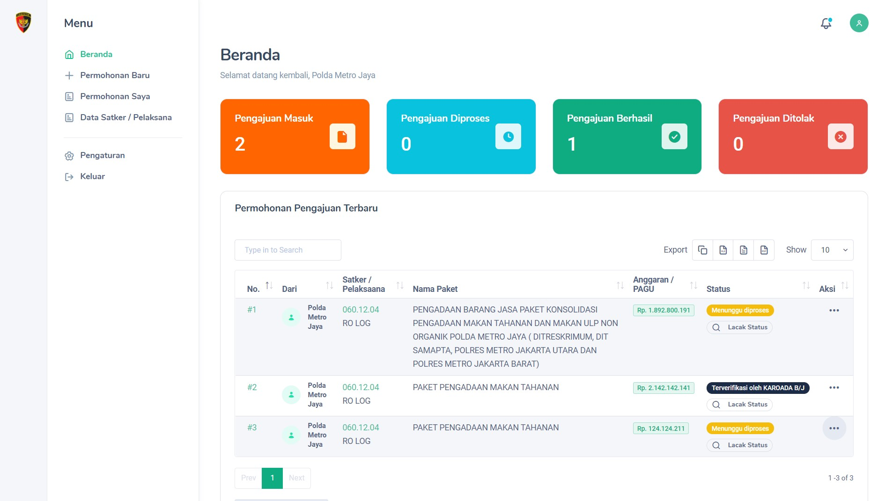
Tampilan Aplikasi

Slide 8
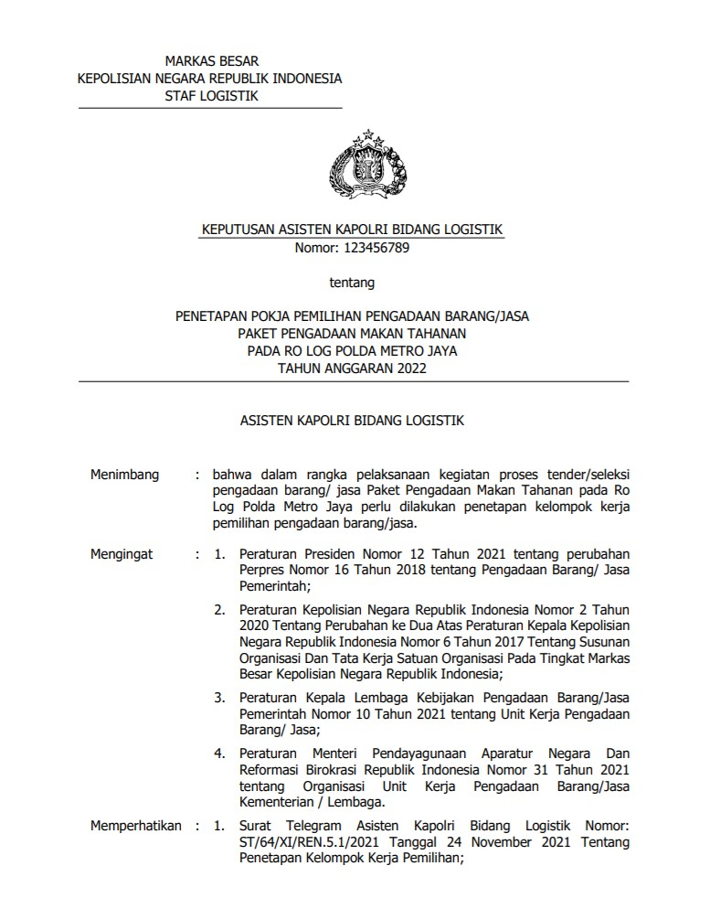
Output
Surat berbentuk PDF

Slide 9
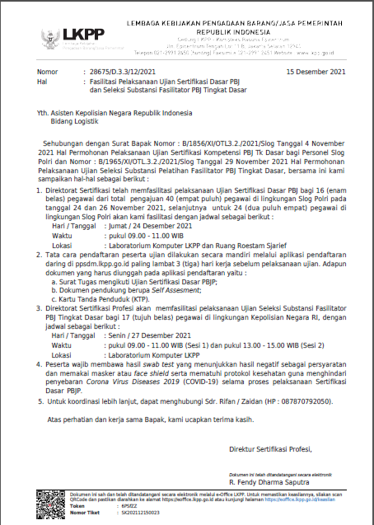
Contoh: K / L Pengguna Surat dan TTD Elektronik

